Slide 1
Go/Nogo
Door Antionio, Dave en Koen

Slide 2
Inleiding
Scrum
Software
Input/Output device
Game concept

Slide 3
Scrum
Trello
Github
Sprints van 2 weken

Slide 4

Software
Monogame
C#
Zag het best uit van de C# software

Slide 5

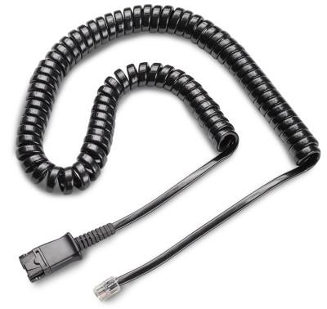
Input/OutPut device
Mobile
Bluetooth, kabel, internet
Controller

Slide 6
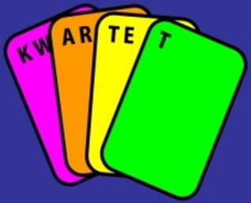
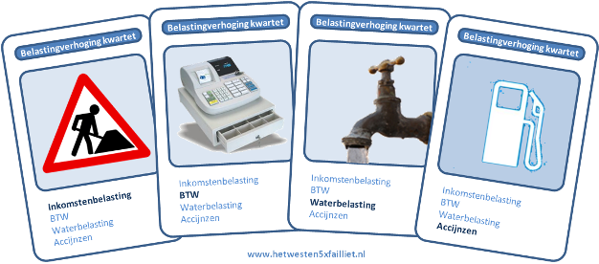
Game Concept
Kwartetten
Coole onderwerpen
Phone input vraag naar kaarten

